Slide 1
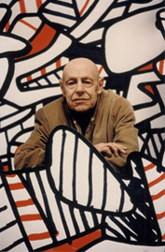
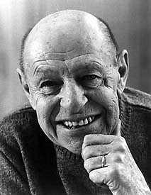
Jean DUBUFFET
Né en 1901 au Havre,
Décédé en 1985 à Paris.
C’est un Peintre, Sculpteur et Plasticien

Slide 2
Il est le premier théoricien d'un style d'art auquel il a donné le nom d'« art brut »

Slide 3
Welcome Parade, 1973
Son œuvre est composée de peintures, d'assemblages souvent qualifiés de collages.
Il fait aussi des sculptures et des monuments dont les plus spectaculaires font partie d'un ensemble appelé : L'Hourloupe

Slide 4
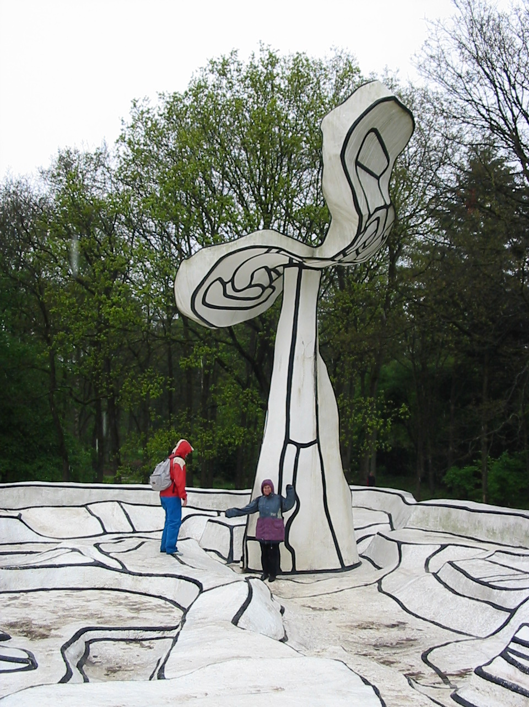
Le jardin d’émail au Pays Bas

Slide 5
Allées et venues, 1965

Slide 6
La Tour aux figures de Dubuffet à Issy-les-Moulineaux

Slide 7
la Villa Falbala

Slide 8
Jean Dubuffet Autoportrait II, 1966 Feutre sur papier
À partir de 1945,
il se met à collectionner de l'Art Brut, ce sont des œuvres spontanées de créateurs autodidactes qui sont parfois des malades mentaux.

